Slide 1
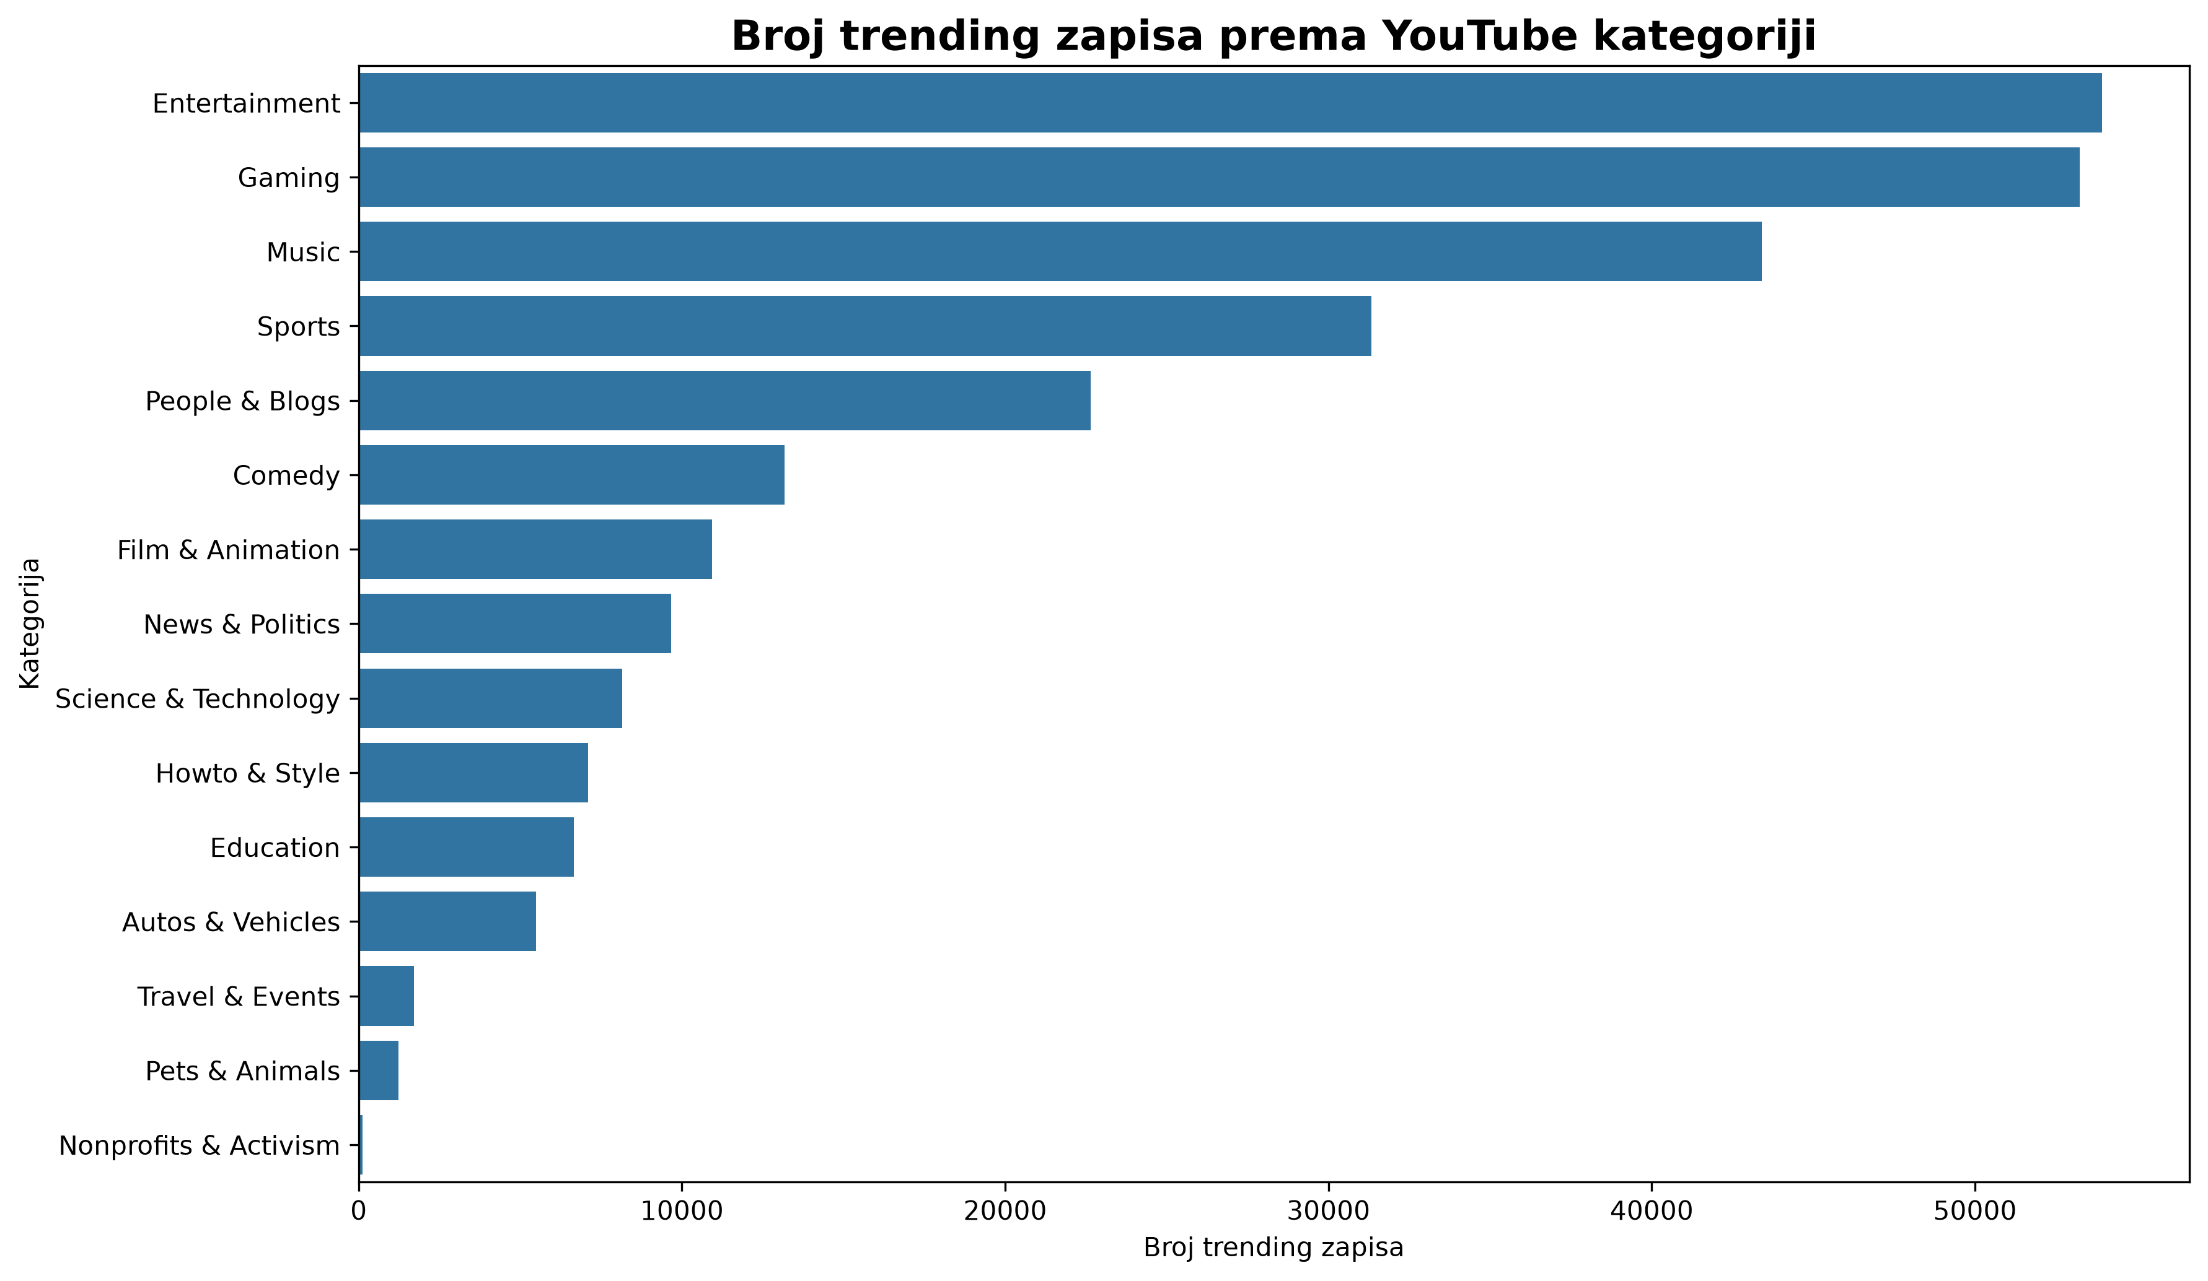
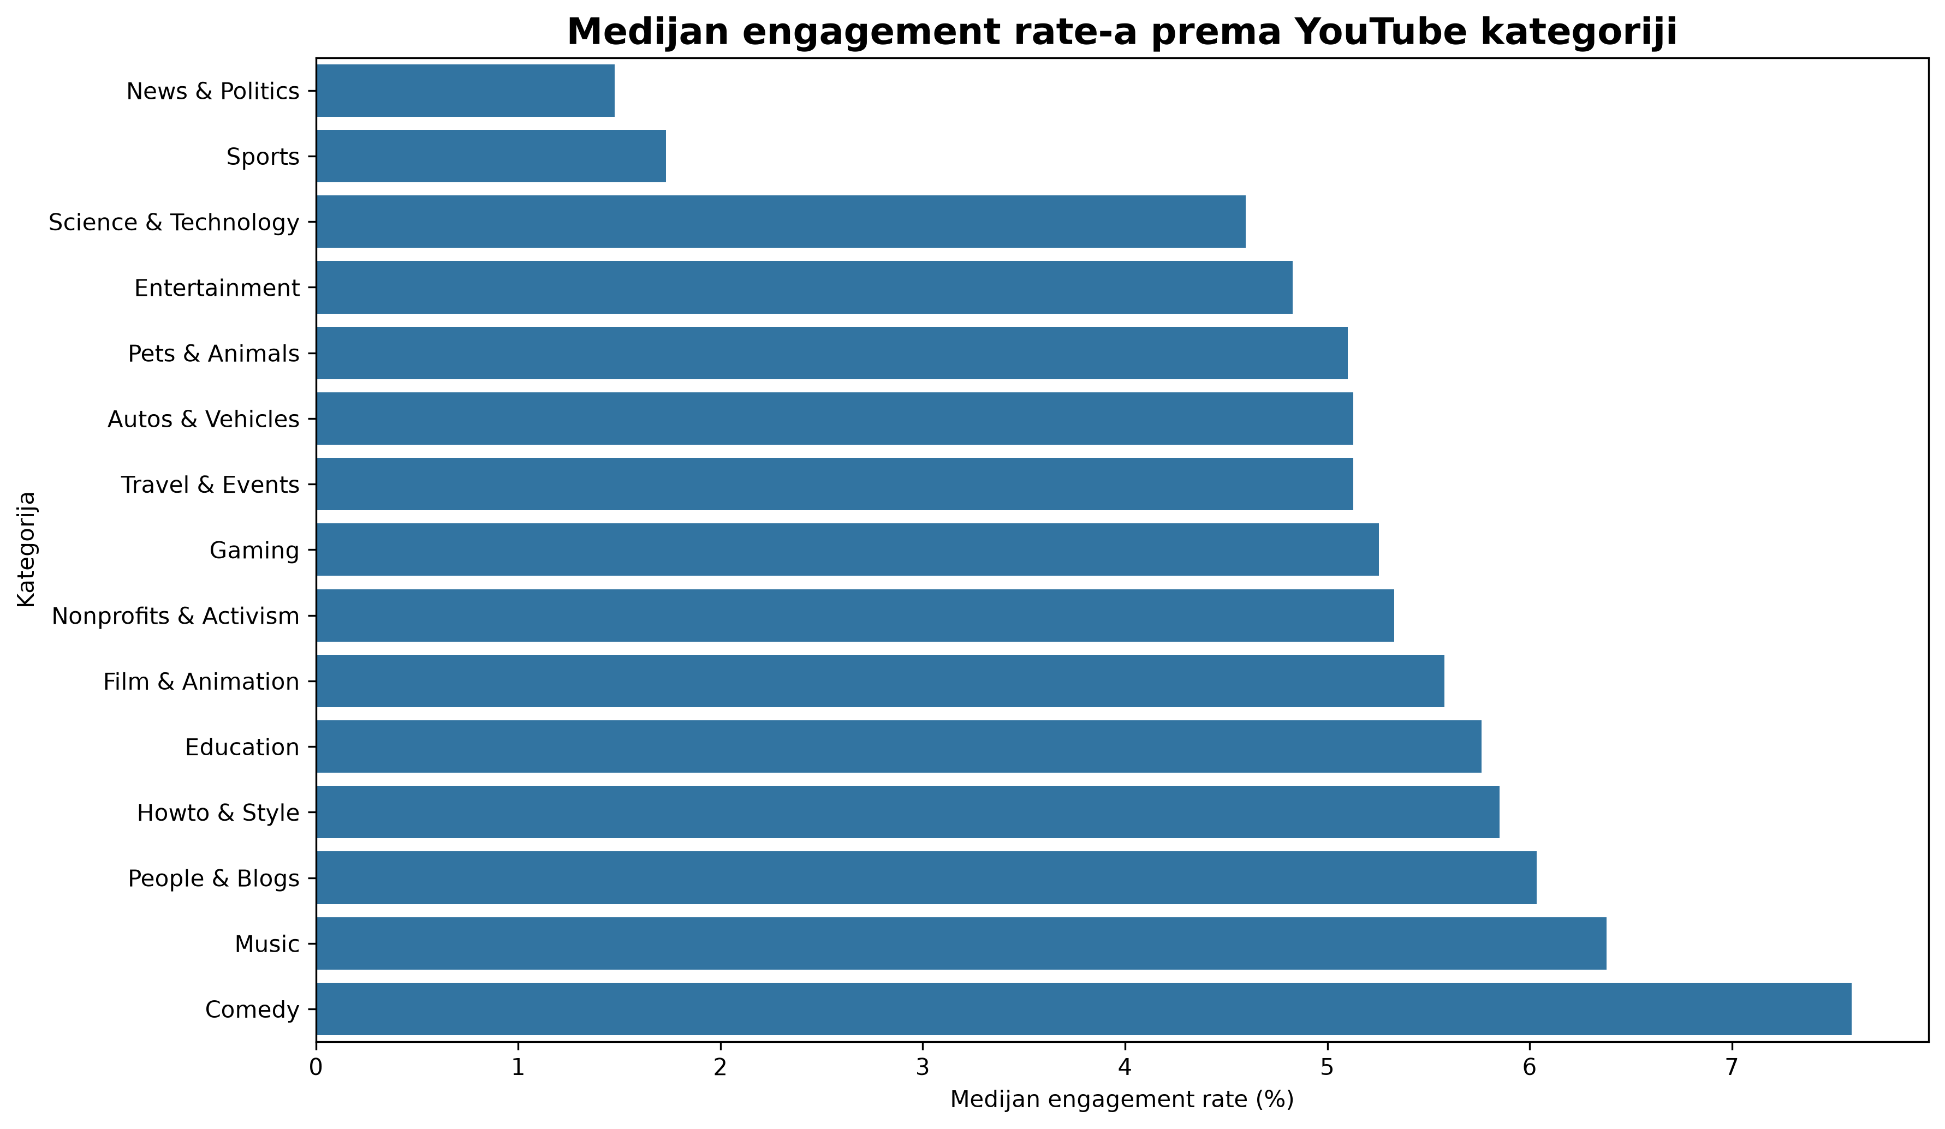
YOUTUBE TRENDING ANALYSIS: ANALIZA POPULARNOSTI I ENGAGEMENTA VIDEOZAPISA
Autor Hanić Elmir hanicelmir@gmail.com |
SAŽETAK
VIZUALIZACIJA PODATAKA
Ovo istraživanje analizira obrasce popularnosti i angažmana YouTube videa koji su se pojavili na Trending listi u periodu od 2020. do 2024. godine. Analiza je provedena nad 268.704 zapisa nakon čišćenja podataka, koji predstavljaju 47.142 različita videa i 16 originalnih varijabli. Provedena je eksplorativna analiza podataka, analiza engagement rate-a te klasifikacija pomoću Random Forest i Logistic Regression modela. Rezultati pokazuju značajne razlike između kategorija, dok je kategorija videa najvažnija varijabla u Random Forest modelu, s 82,76% važnosti.
Slika 1 – Broj trending zapisa prema kategoriji (2020–2024).
UVOD I ISTRAŽIVAČKO PITANJE
Istraživačko pitanje:
Koje karakteristike YouTube videa najviše utiču na njihovu popularnost i engagement, te koliko uspješno možemo predvidjeti visoki engagement?
Hipoteza H1:
Kategorija videa značajno je povezana s nivoom engagementa i predstavlja važan prediktor visokog engagementa.
Slika 2 – Medijan engagement rate-a prema kategoriji (2020–2024).
DATASET & METODOLOGIJA
Izvor podataka: Kaggle, YouTube Trending dataset
Veličina: 268.787 početnih zapisa, 268.704 zapisa nakon čišćenja, 16 originalnih varijabli i 47.142 različita videa.
Period: 2020–2024.
Ključne varijable:
• view_count
• likes
• comment_count
• categoryId
• trending_date
Preprocesiranje:
• uklonjeno 83 duplikata
• nedostajući opisi zamijenjeni odgovarajućom vrijednošću
• provjerene negativne vrijednosti
• provjeren odnos datuma objave i trending datuma
• kreiran engagement rate
• izračunato vrijeme od objave do prvog trendinga
• kategorije pretvorene u nazive kategorija
Analitički pristup:
EDA – deskriptivna statistika i analiza obrazaca
Analiza engagement rate-a
Klasifikacija visokog engagementa
Random Forest
Logistic Regression
Evaluacija pomoću Accuracy, Precision, Recall i F1-score
Biblioteke: pandas, NumPy, matplotlib, seaborn, scikit-learn
ZAKLJUČAK
Analiza pokazuje da se popularnost i engagement značajno razlikuju između YouTube kategorija. Entertainment ima najveći broj trending zapisa, dok Music ima najveći medijan broja pregleda, a Comedy najveći medijan engagement rate-a od 7,59%. Korelacija između broja pregleda i engagement rate-a iznosi samo -0,031, što pokazuje da veliki broj pregleda ne podrazumijeva visok engagement. Random Forest je ostvario F1-score od 71,94% i Recall od 85,17%, pri čemu je kategorija videa bila najvažnija varijabla s 82,76% ukupne važnosti.
Ograničenja: Dataset obuhvata period 2020–2024 i ne predstavlja kompletan YouTube ekosistem. Analiza koristi samo dostupne Trending zapise, pa rezultati ne mogu nužno predstavljati sve objavljene YouTube videe.
Buduća istraživanja: Buduće analize mogu uključiti podatke iz novijih perioda, tekstualnu analizu naslova i opisa, podatke o kanalima, thumbnail karakteristike i naprednije modele mašinskog učenja.
LITERATURA
[1] Kaggle. (Godina). YouTube Trending Dataset. Dostupno na: URL. Pristupljeno: DD/MM/GGGG.
[2] McKinney, W. (2022). Python for Data Analysis: Data Wrangling with pandas, NumPy, and Jupyter. O'Reilly Media.
[3] Pedregosa, F. et al. (2011). Scikit-learn: Machine Learning in Python. Journal of Machine Learning Research, 12, 2825–2830.
[4] Hunter, J. D. (2007). Matplotlib: A 2D Graphics Environment. Computing in Science & Engineering, 9(3), 90–95.

